Slide 1
Бастау
Beginning
Начало

Slide 2
ӨТКЕН КҮНДЕР ЕЛЕСІ
MEMORIES
ВОСПОМИНАНИЯ

Slide 3
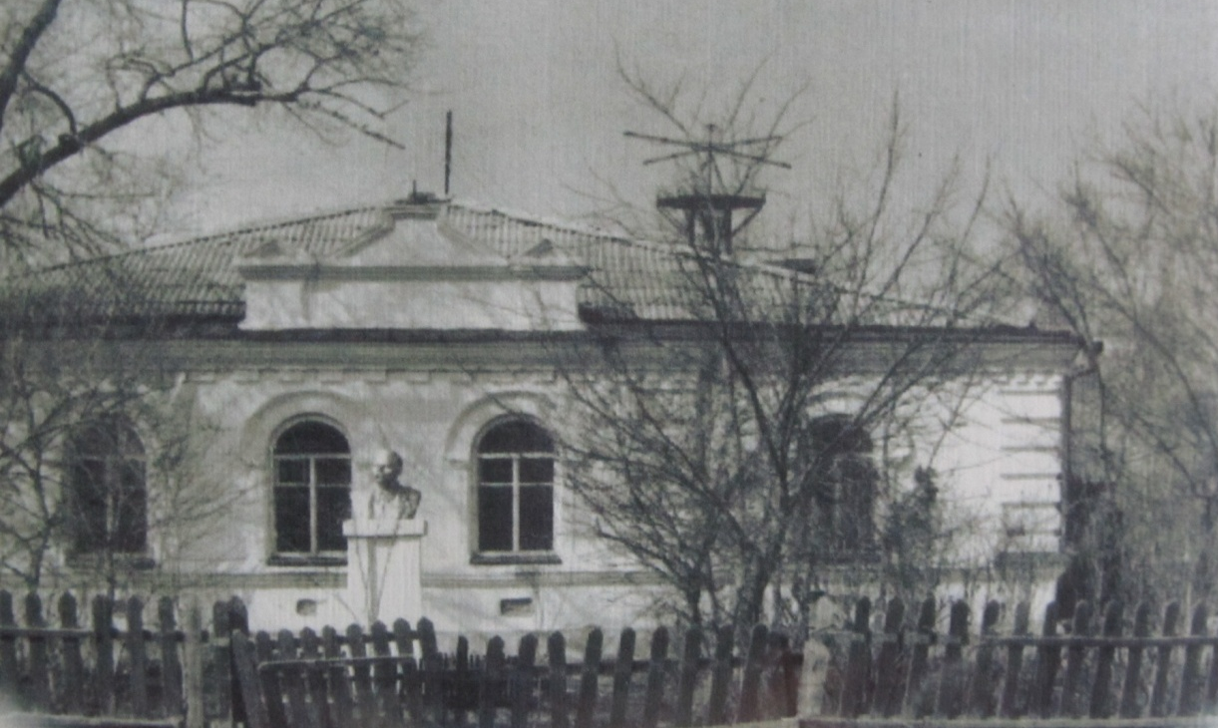

Slide 4
ПЕТРОПАВЛОВСК
ПАВЛОДАР
УСТЬ-КАМЕНОГОРСК

Slide 5
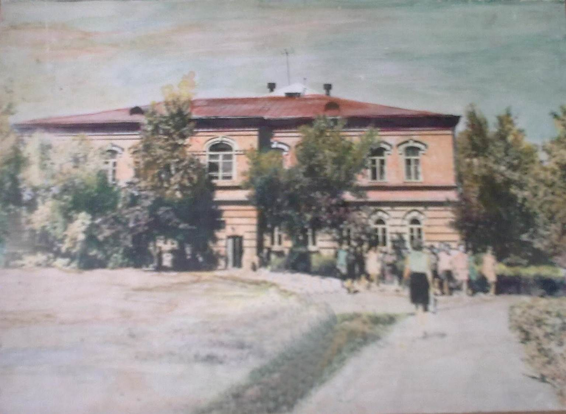

Slide 6
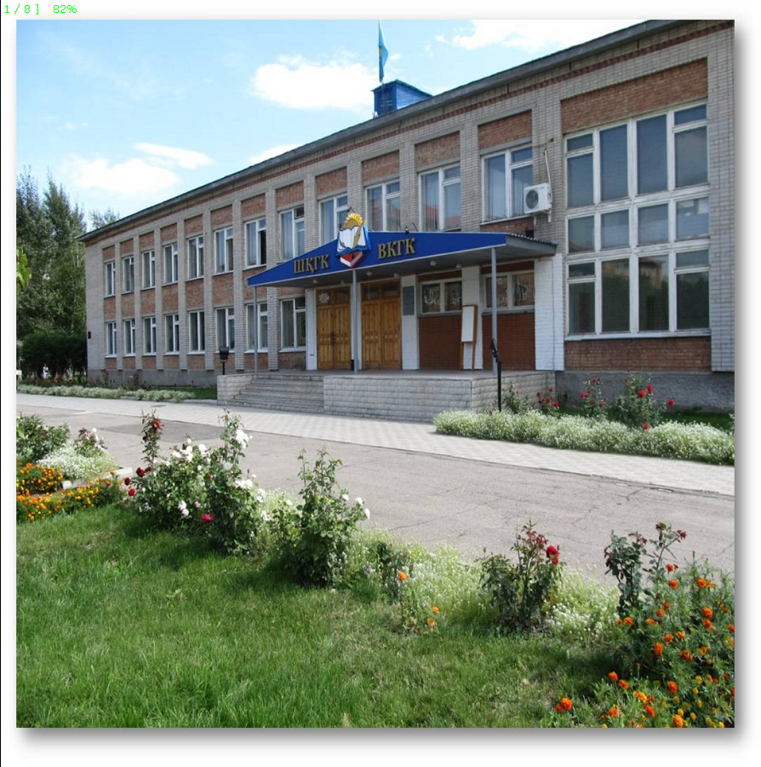

Slide 7
Директор
Director

Slide 8
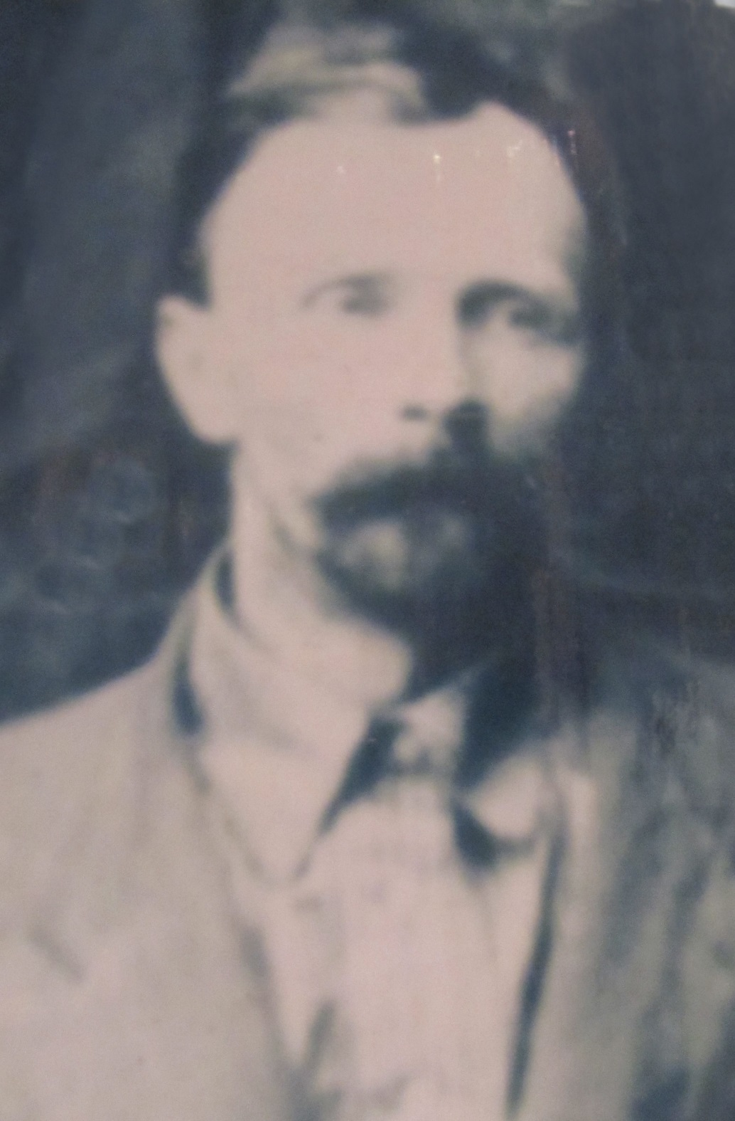
ТОЛМАЧЕВСКИЙ Леонид Львович
1923 – 1925 жылдар

Slide 9
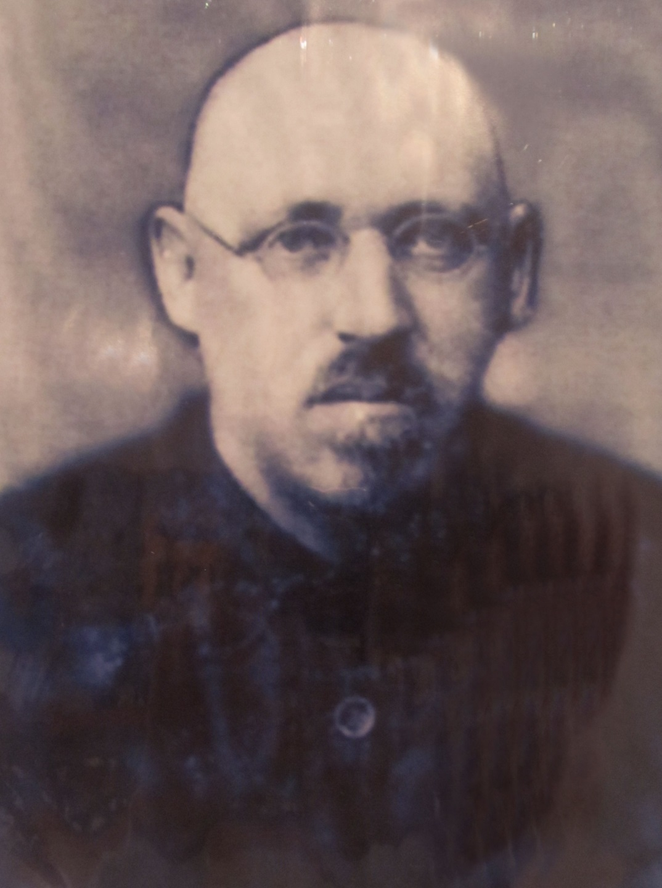
КЛЮКОВСКИЙ
Леонид Юлианович
1925 – 1929 жылдар

Slide 10
ПАСЕКОВ Михаил Федорович
1930 – 1937 жылдар
В данное время ведется поиск фотографии и информации о нем.

Slide 11
ПУСТАВАЛОВ Михаил Иванович
1937 – 1942 жылдар

Slide 12
ШЕЛЕНИН Мефодий Иванович
1942 – 1946 жылдар

Slide 13
ЕПИФАНОВ Михаил Петрович
1946 – 1950 жылдар

Slide 14
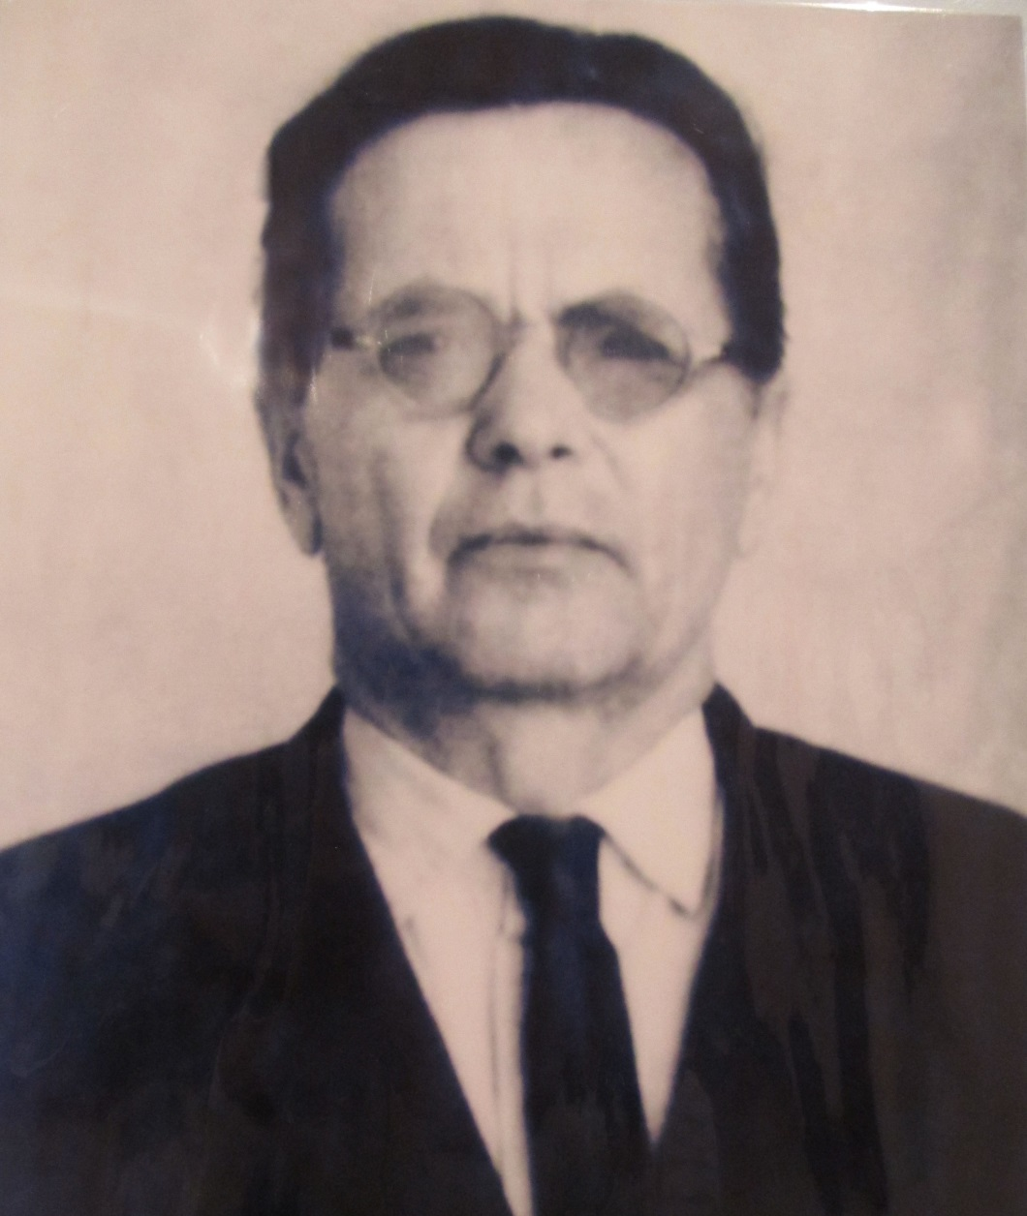
КУРОЧКИН Алексей Матвеевич
1950 – 1958 жылдар

Slide 15
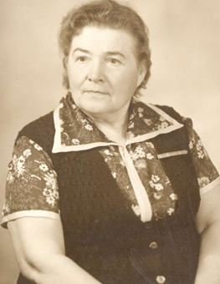
ЛЯМШЕВА Анастасия Николаевна
1962 – 1967 жылдар

Slide 16
АСКЕТАЕВ Нурлан
2006 жыл

Slide 17
САТУШЕВ Василий Филиппович
1968 – 1983 жылдар

Slide 18
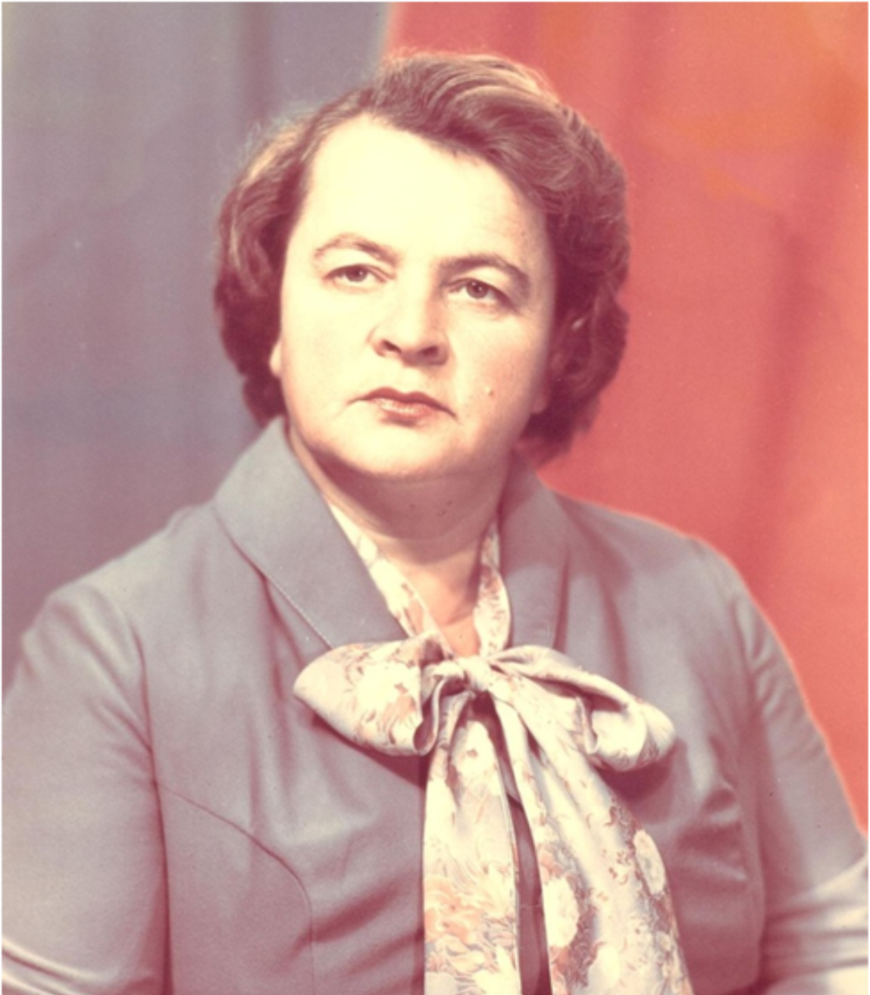
ОСТАНИНА Галина Петровна
1983 – 1985 жылдар

Slide 19
БАРАНОВ Николай Николаевич
1985 – 1993 жылдар

Slide 20
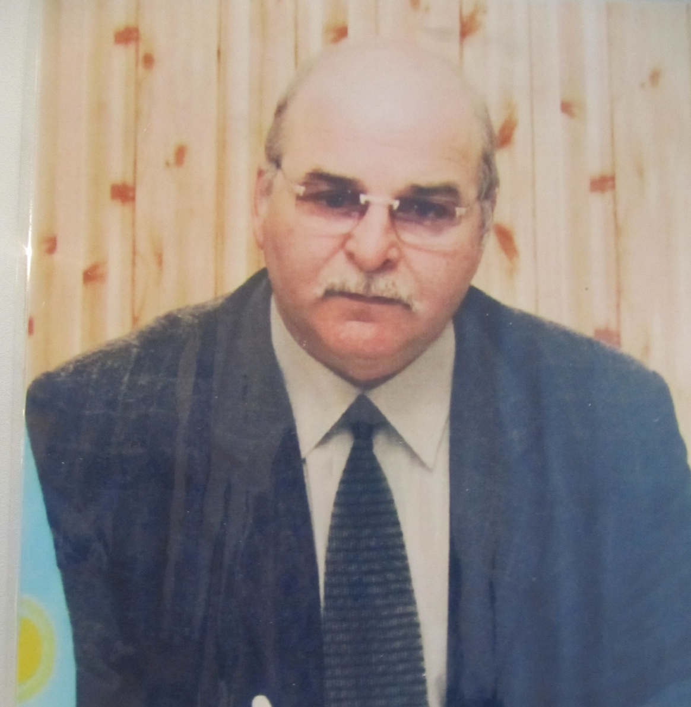
ГОНЧАРОВ Виктор Александрович
1993 – 2006 жылдар

Slide 21
Оқытушылар
Teachers
Преподаватели

Slide 22
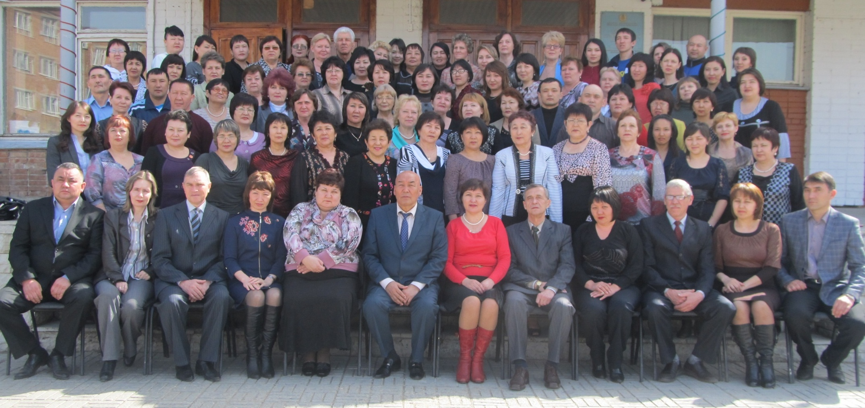
ШҚГК ұжымы

Slide 23
Наш колледж не просто здание - это родной дом, который был гостеприимным для нас многие годы. Это место, где нас обучали добрые и талантливые профессионалы преподавательского искусства.

Slide 24
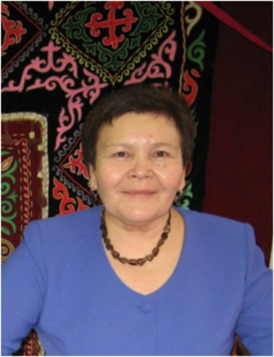
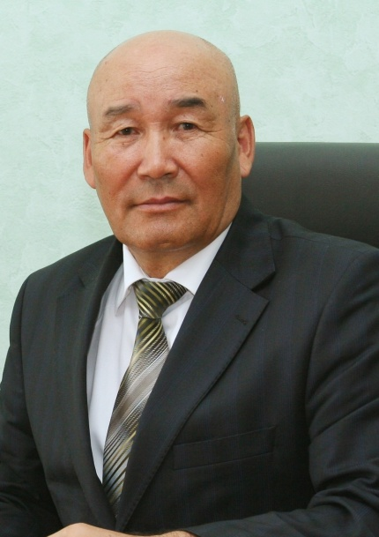
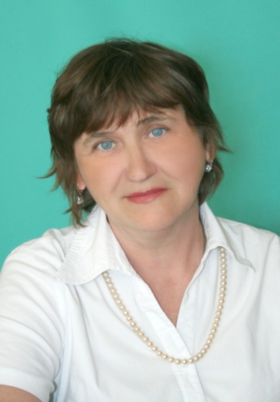
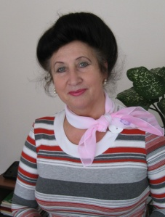
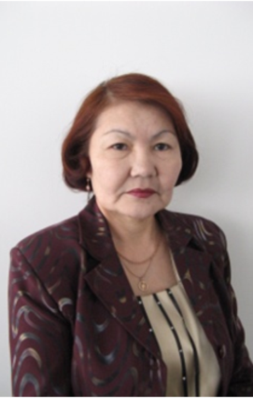
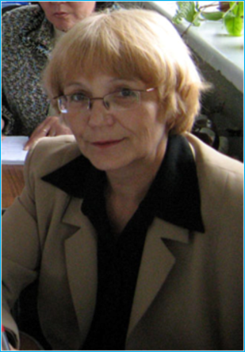
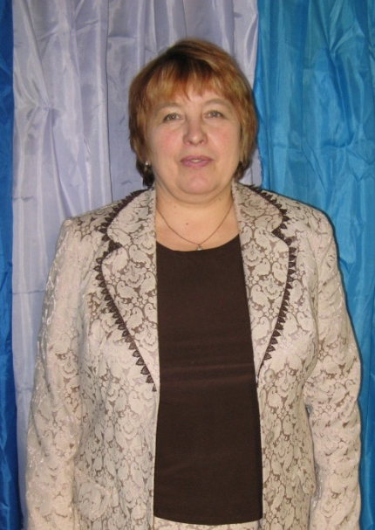
ҚАЗССР БІЛІМ ҮЗДІКТЕРІ – ОҚЫТУШЫ
ПРЕПОДАВАТЕЛИ –
ОТЛИЧНИКИ ПРОСВЕЩЕНИЯ КАЗАХСКОЙ ССР
Сулейменова М.К.
Әскетаев Н.Ә.
Терещенко Л.А.
Павлова Н.Ф.
Ведякина Т.Н.
Василенко Е.В.
Сагдулина Р.Ж.
Овчиникова В.С.
Битибаева Ж.О.

Slide 25
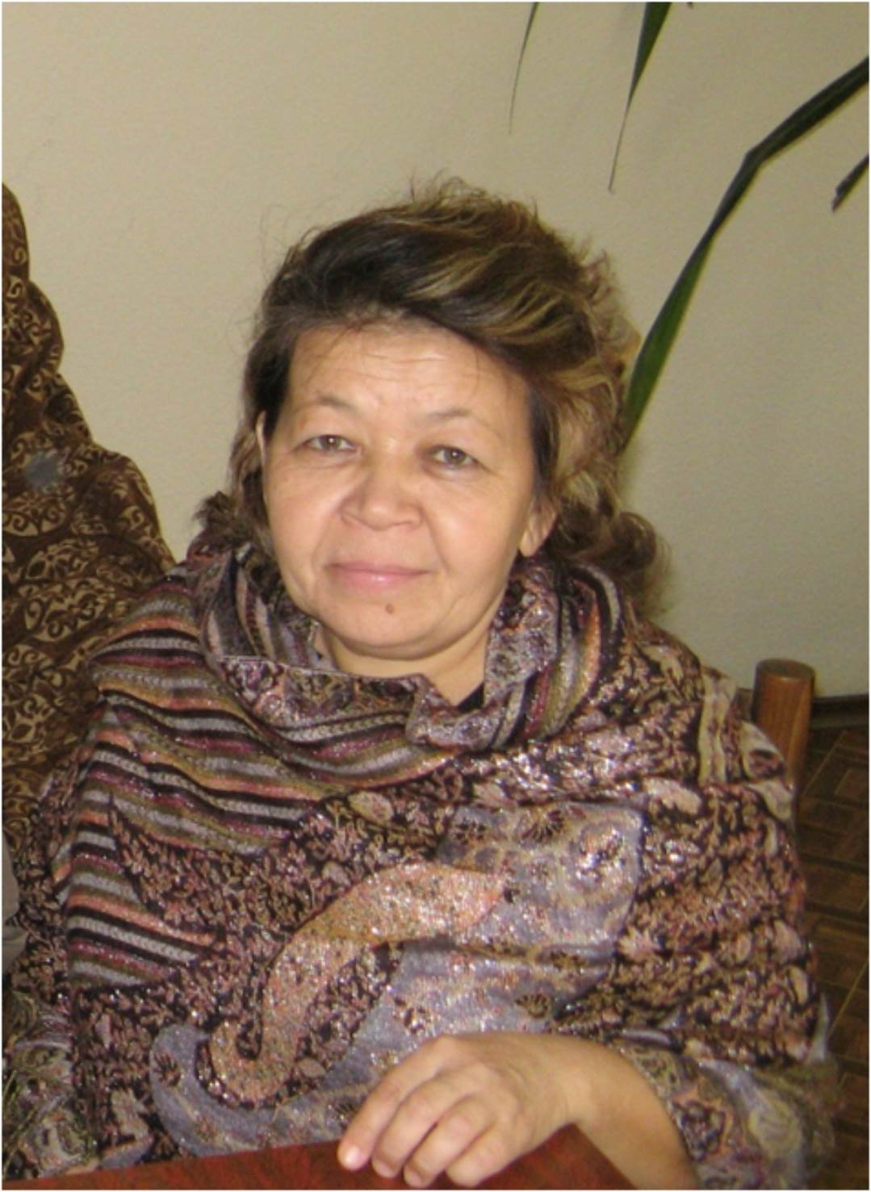
КСРО-НЫҢ ОРТА АРНАУЛЫ БІЛІМ БЕРУ ІСІНІҢ ҮЗДІКТЕРІ
ОТЛИЧНИКИ СРЕДНЕГО СПЕЦИАЛЬНОГО
ОБРАЗОВАНИЯ СССР
Останина Г.П.
Кусаинова Т. К.

Slide 26
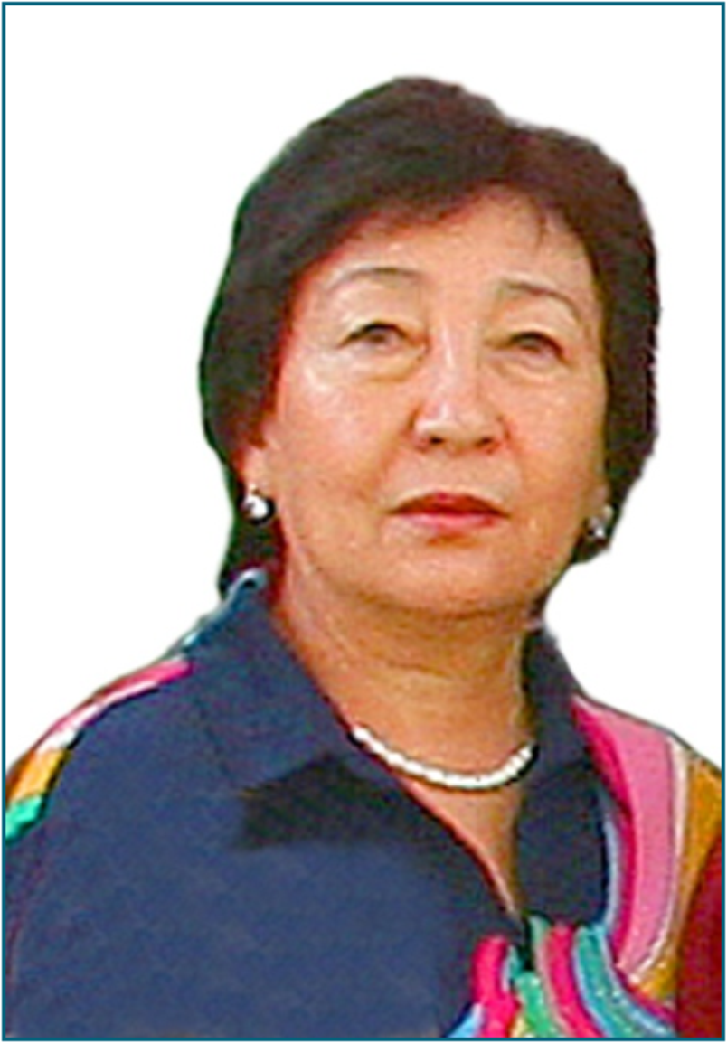
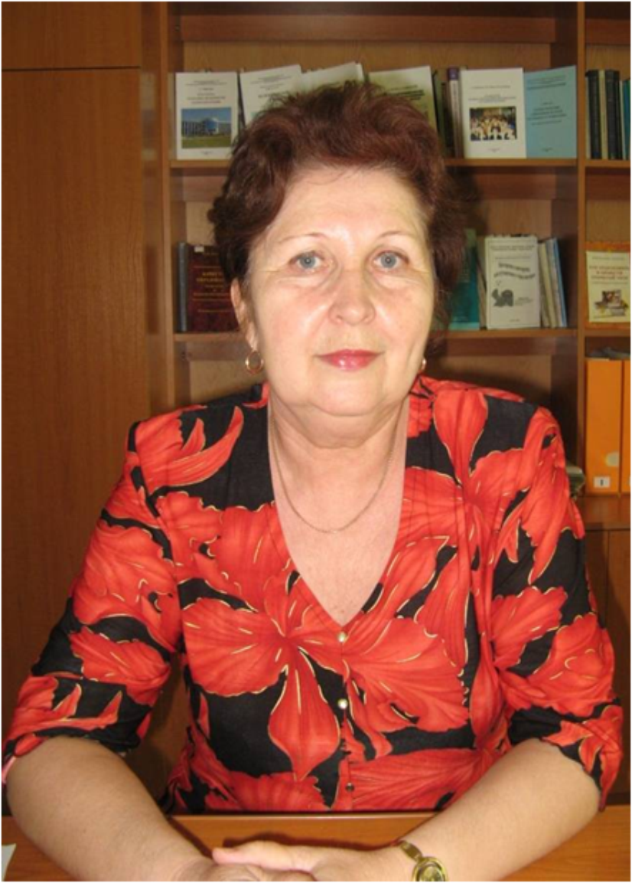
«АҒА ОҚЫТУШЫ» АТАҒЫНА ИЕ БОЛҒАНЫ
УДОСТОЕНЫ ЗВАНИЯ «СТАРШИЙ УЧИТЕЛЬ»
Иргебаева Ж.К.
Смыкалова Р.Н.

Slide 27
Когда проснулась жажда знаний
Приди к нам в колледж,
И станешь ты умнее и мудрее,
Если будешь всегда учиться хорошо.

Slide 28
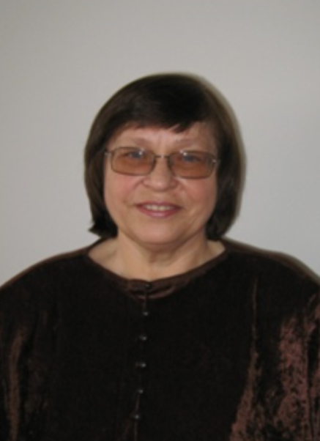
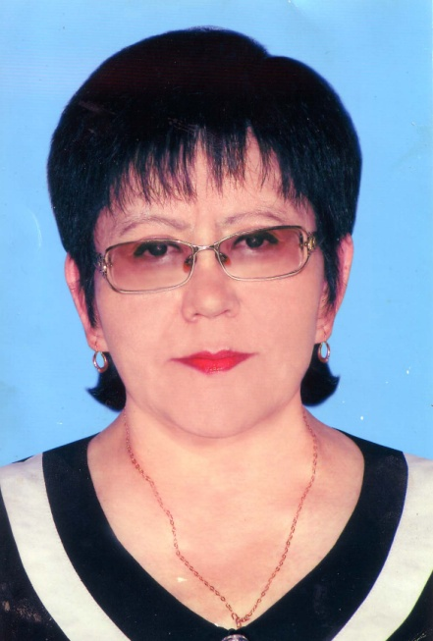
ҚАЗАҚСТАН РЕСПУБЛИКАСЫ БІЛІМ БЕРУ ІСІНІҢ ҮЗДІКТЕРІ ОҚЫТУШЫ
ПРЕПОДАВАТЕЛИ-ОТЛИЧНИКИ ПРОСВЕЩЕНИЯ
РЕСПУБЛИКИ КАЗАХСТАН
Сулейменова М.К.
Терещенко Л.А.
Василенко Е.В.
Битибаева Ж.О.
Яценко Е.Д.
Айманбетова М.К.
Сагдулина Р.Ж.
Овчиникова В.С.

Slide 29
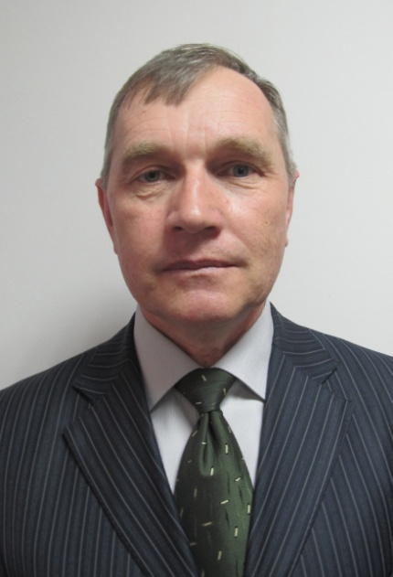
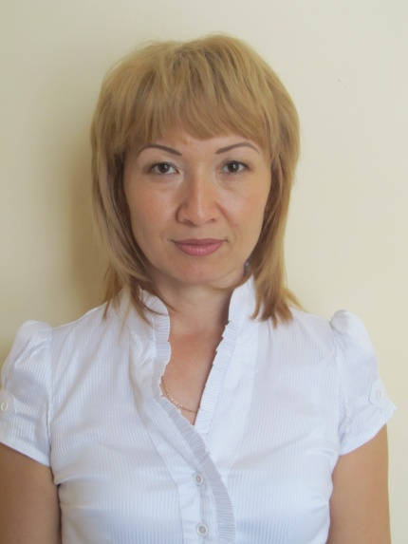
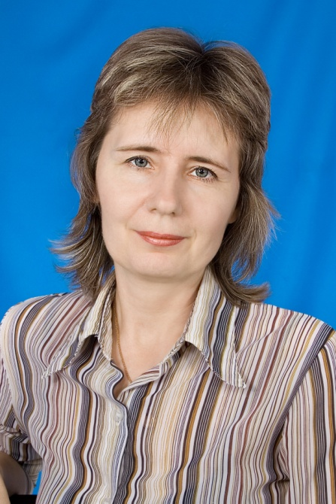
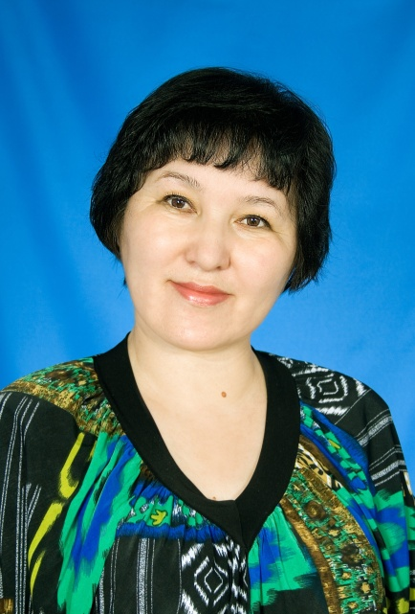
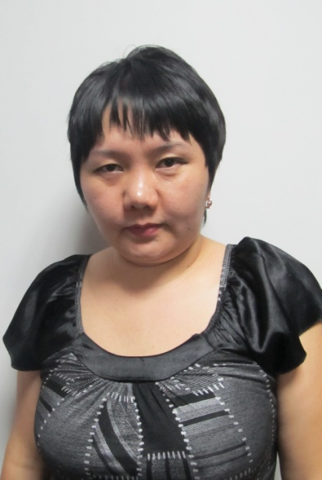
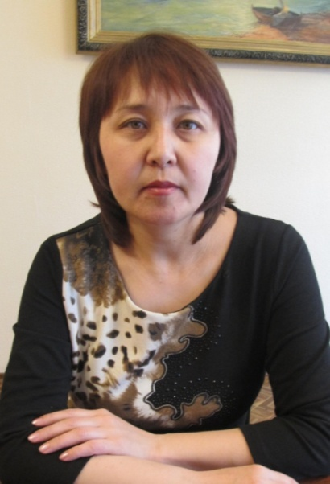
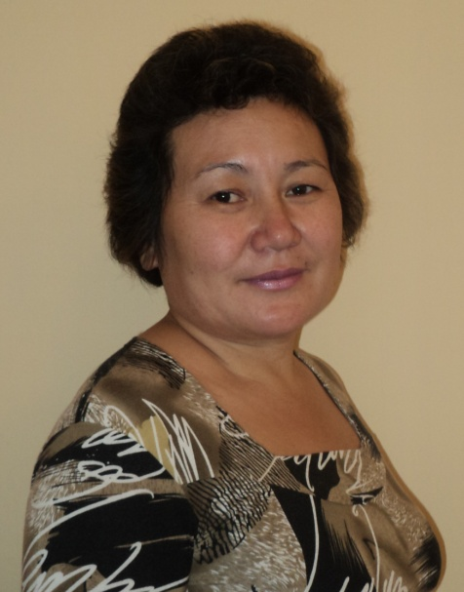
БІЛІМ БАСҚАРМАСЫНЫҢ МАҚТАУ ҚАҒАЗДАРЫМЕН, АЛҒЫС ХАТТАРЫМЕН МАРАПАТТАЛҒАНДАР
ПРЕПОДАВАТЕЛИ НАГРАЖДЕННЫЕ БЛАГОДАРСТВЕННЫМИ ПИСЬМАМИ И ГРАМОТАМИ УПРАВЛЕНИЯ ОБРАЗОВАНИЯ
Филиппов С.М.
Баирбекова А.А.
Шаповалова Е.П.
Жылдыбаева Н.Т.
Аубакирова А.Р.
Слямбекова Ж.А.
Ахметкалиева Г.М.
Калиева Г.Е.
Даумов Б.А.

Slide 30
Түлектер
Graduates
Выпускники

Slide 31
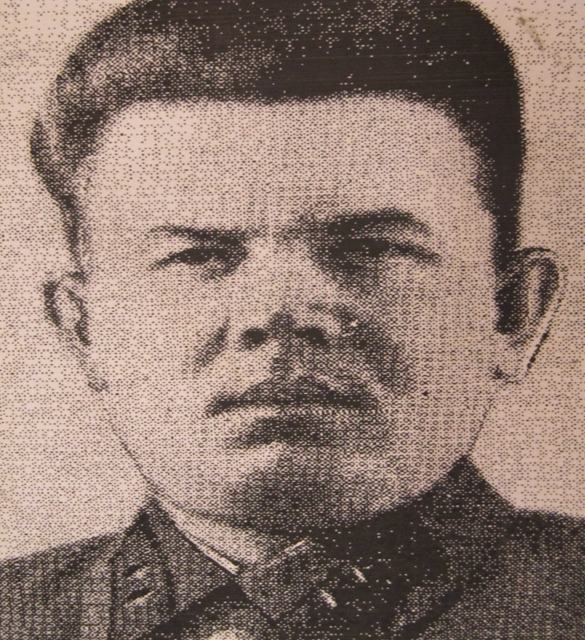
Герой Советского Союза, выпускник педагогического техникума 1927 года
РЫКОВ Евгений Павлович
(1906-1941)

Slide 32
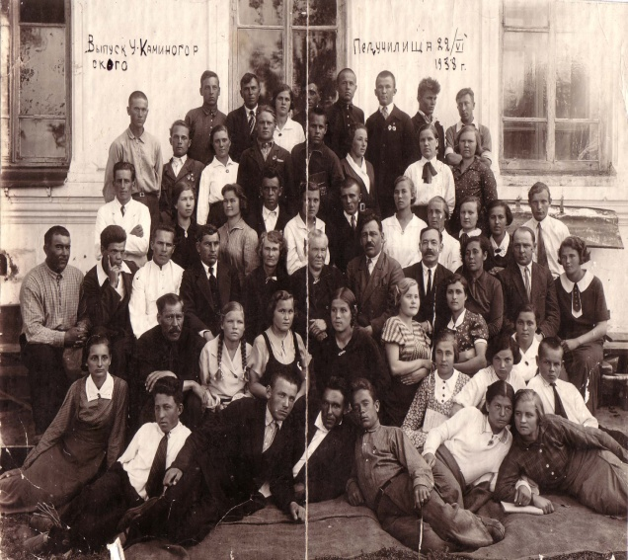

Slide 33
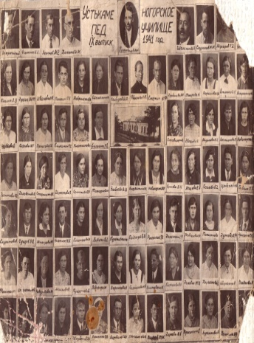

Slide 34
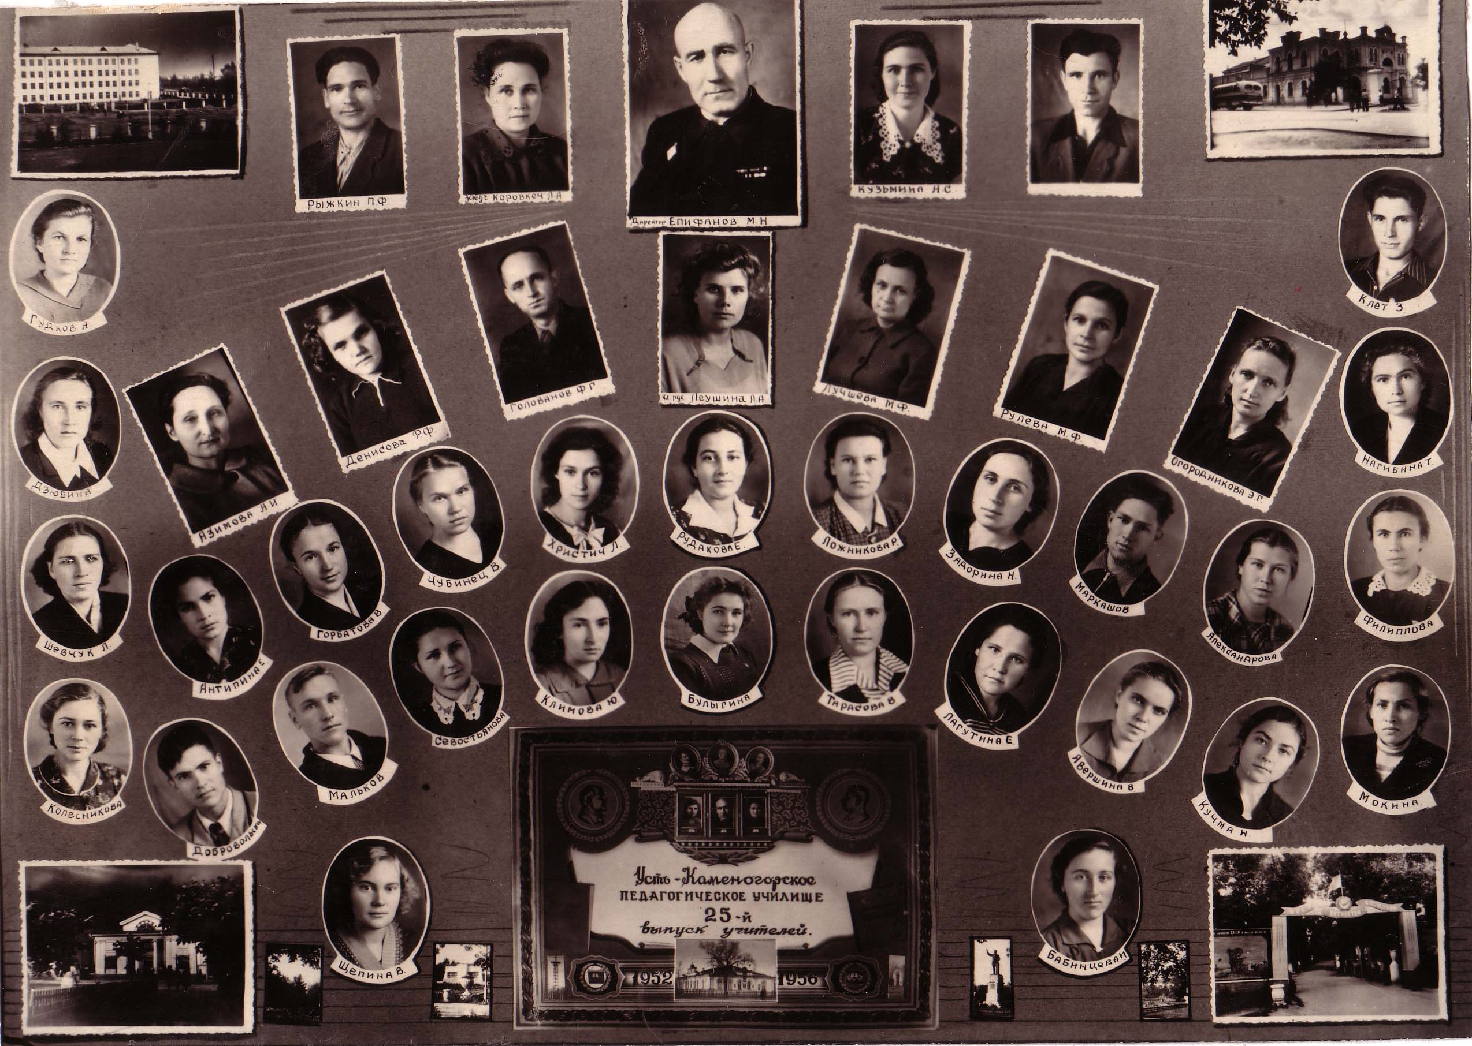

Slide 35
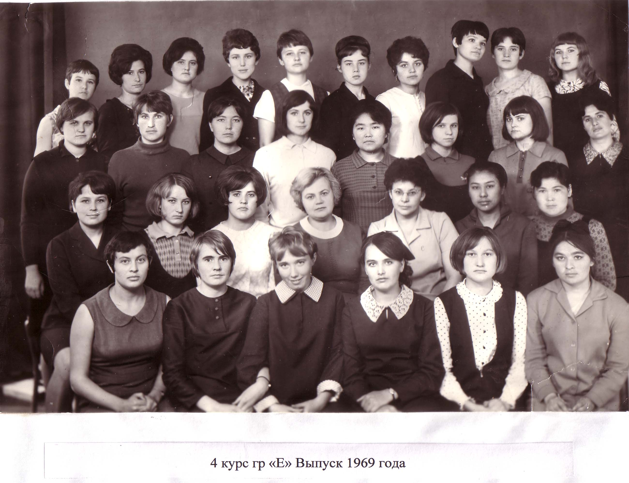

Slide 36
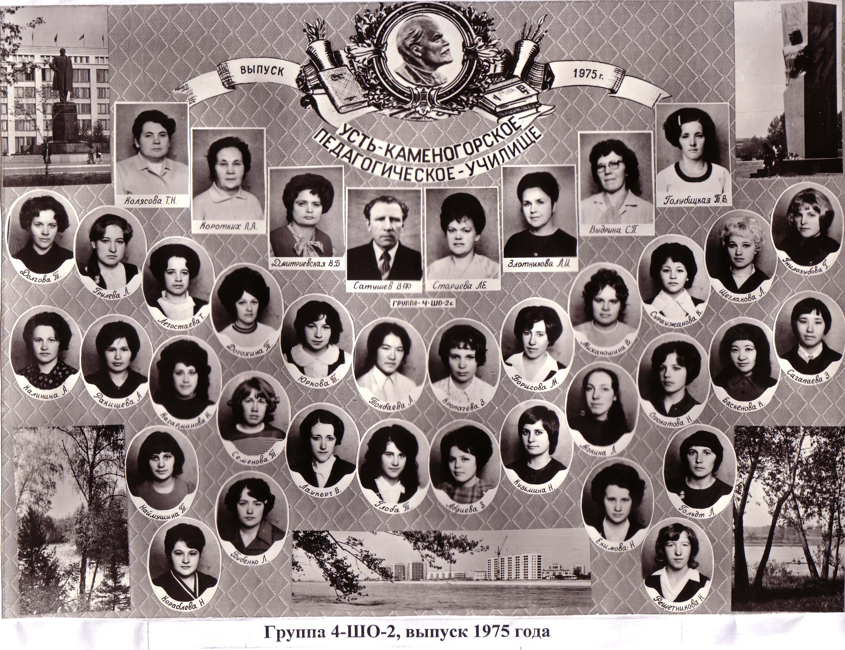

Slide 37
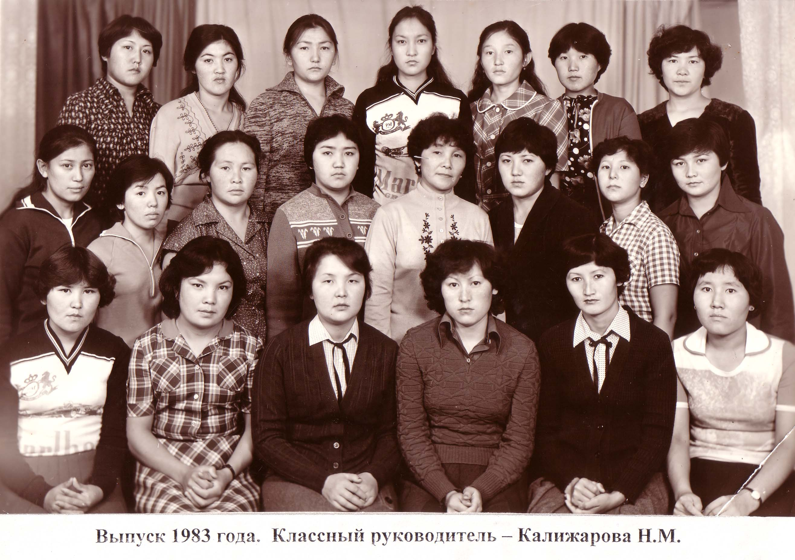

Slide 38
Председатель Совета ветеранов колледжа
ЖУМАГУЛОВА Мариам Жумагуловна

Slide 39
